Slide 1
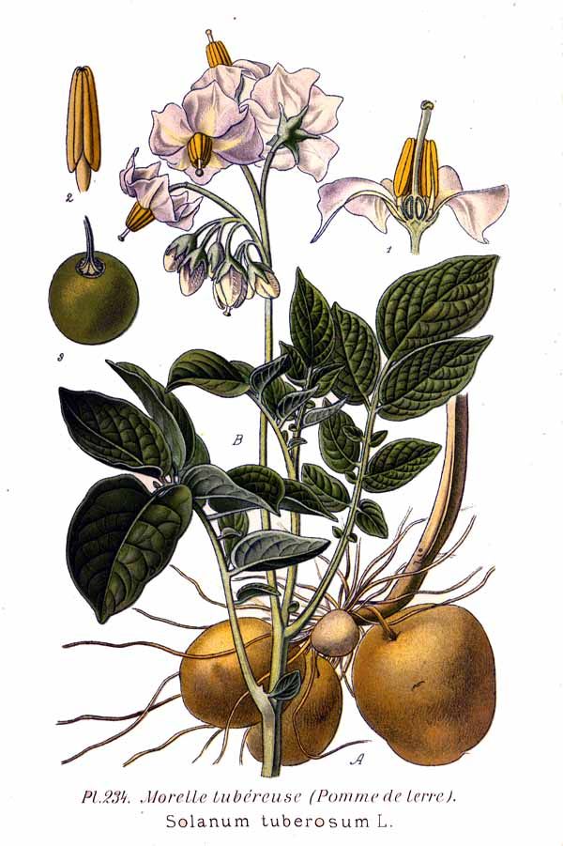
Q: https://commons.wikimedia.org/wiki/File:234_Solanum_tuberosum_L.jpg
Urheber: Amédée Masclef - Atlas des plantes de France. 1891
Solanum tuberosum L.
Gemeinfrei (public domain) (zuletzt geprüft: 29.11.2020, 18:34)

Slide 2
Energiespeicherung bei Pflanzen
Bsp. Speicherstärke in der Kartoffelknolle

Slide 3
Sachinformation (AB 1)
Informieren Sie sich zur zur Energiespeicherung bei Pflanzen (AB 1) und
bearbeiten Sie Aufgabe 1.
Zeitvorgabe: 10 Minuten

Slide 4
Sachinformation (AB 1) - LSG
Informieren Sie sich zur zur Energiespeicherung bei Pflanzen (AB 1) und
bearbeiten Sie Aufgabe 1.
Zeitvorgabe: 10 Minuten
Abb. 1: Beispiel-Schema
Abbildung erstellt von Thomas Armbruster (ZPG Biologie)

Slide 5
Versuch zur Stärkesynthese in der Kartoffelknolle
Führen Sie den Versuch (AB 3 und AB 2) im Team durch. Achten Sie auf eine sinnvolle Arbeitsteilung.
Bearbeiten Sie in „Leerlaufphasen“ (vgl. Durchführung Versuch Punkt 4) die Aufgaben 2 und 3 zur Sachinformation (AB 1).
Bearbeiten Sie am Ende des Versuchs die Aufgaben 1 und 2 zum Versuch selbst (AB 3). (Nutzen Sie ggf. die Hilfe.)
Sicherheitsinstruktion (Gefahrstoffe, Zentrifuge)
Zeitvorgabe: ca. 50 Minuten

Slide 6
Versuch zur Stärkesynthese in der Kartoffelknolle - LSG
Aufgaben:
Dokumentieren Sie Ihre Beobachtung.
Erläutern Sie das Versuchsergebnis.
ausschließlich in Ansatz 1 Stärkenachweis positiv
Farbintensität nimmt von oben nach unten hin ab, abhängig von der Reaktionsdauer und damit Stärkekonzentration
Glucose-1-Phosphat unabdingbar
Kartoffelpresssaft mit Enzymen ADP-Glucose-Phosphorylase und Stärkesynthase (ansonsten auch bei Ansatz 1 keine Stärkebildung)
Ansatz 3: zumindest eines der beiden Enzyme Hexokinase und Phospho-Glucomutase fehlt
Ansatz 2: fehlt zusätzlich noch ATP
Abb. 2: Beispiel-Protokoll-Grafik
Abbildung erstellt von Thomas Armbruster (ZPG Biologie)

Slide 7
Sachinformation (AB 1) – Aufgaben 2 und 3 - LSG
Erklären Sie, welchen Vorteil es hat, dass Pflanzen die fotosynthetisch fixierte Energie in Form von Stärke und nicht in Form von Glucose und Fructose speichern.
Monosaccharide Glucose und Fructose sind wasserlöslich → osmotisch aktiv → osmotischer Wert steigt → Wasseraufnahme → Zellfunktionen evtl. gestört
Bildung Disaccharid Saccharose halbiert osmotischen Effekt
Bildung Assimilationsstärke und Speicherstärke: Stärke nicht wasserlöslich → osmotisch nicht aktiv → platzsparende Speicherung von großen Energiemengen
Erläutern Sie anhand der Stärkesynthese das biologische Prinzip der energetischen Kopplung.
endergonische (endotherme) Reaktionen durch zeitgleiche exergonische (exotherme) Reaktionen (Aktivierungsenergie)
endergonische Glucoseaktivierung (zu Glucose-6-Phosphat) gekoppelt an exergonischen ATP-Abbau (zu ADP)

